Slide 1
Chapter 2
組織環境與文化

Slide 2
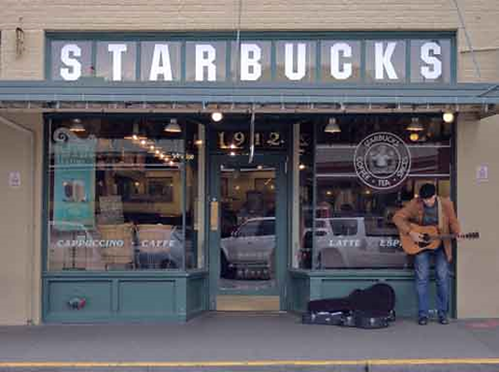
待客如友，視員工為夥伴的星巴克咖啡
星巴克 1971 年於美國西雅圖開設第一家店面，至 2014 年底，已在全球 66 國家開設超過 22,000 家店。
企業傳統是「和朋友分享美味的咖啡」與「讓社會變得更美好」。
能讓員工對待顧客如同對待朋友般，星巴克的企業文化扮演著重要的角色。星巴克將員工視為「夥伴」。
星巴克也善盡其社會責任，對夥伴們推出「大學成就計畫」。

Slide 3
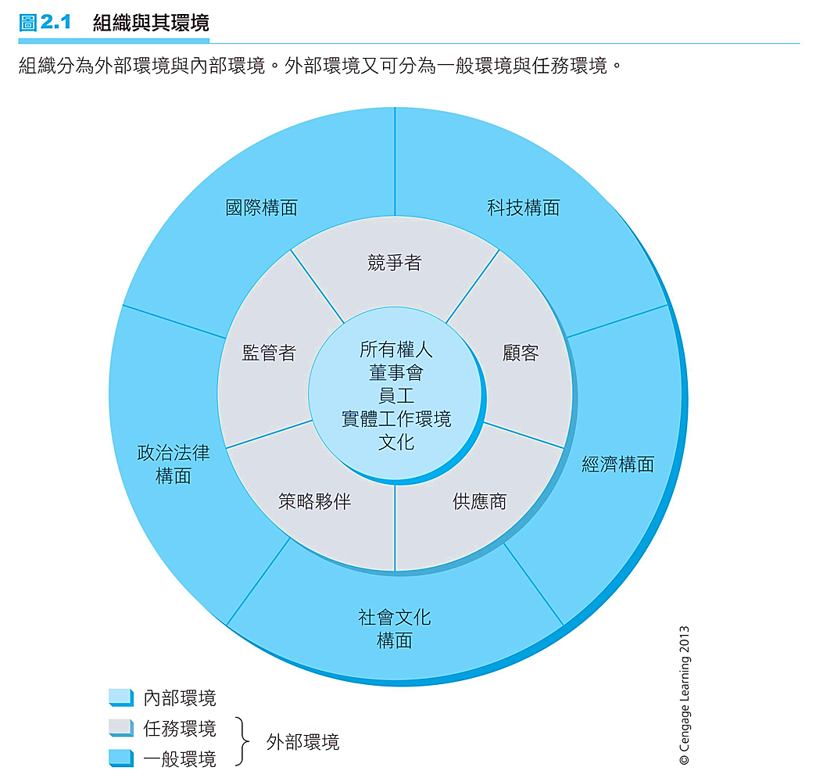
組織環境
外部環境(external environment) 是指所有處於組織疆界外，可能會影響組織的事物。
內部環境(internal environment) 則包括組織內部情況與力量。

Slide 4
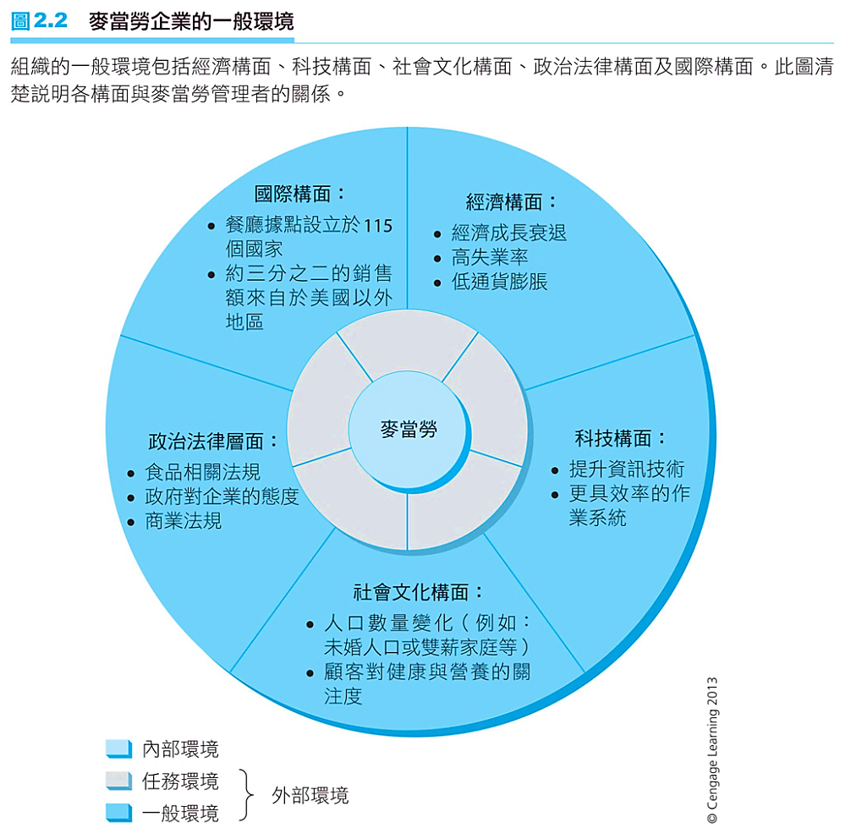
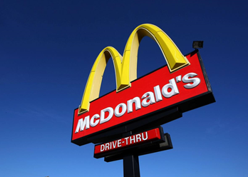
外部環境
一般環境
經濟構面
經濟構面 (economic dimension) 是指組織整體營運所處的經濟系統的健全性與活絡性。
利率
經濟成長
失業率
通貨膨脹
高失業率外食人口減少，若要選擇外食，則會尋找更低價的選擇，例如麥當勞等。

Slide 5
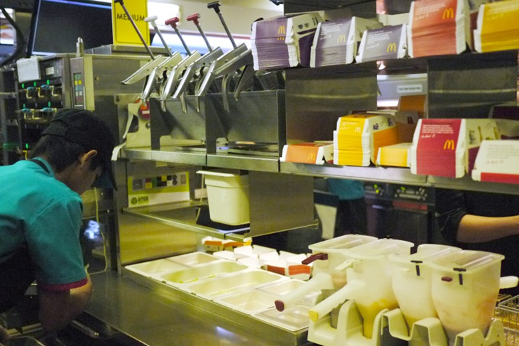
外部環境
科技構面
科技構面 (technological dimension) 是指企業將資源轉換成產品或服務的可用方法。
麥當勞也可以利用汽車裝配的概念設計路徑，從煎肉、完成漢堡製作，到成品包裝與裝袋給消費者的流程。

Slide 6
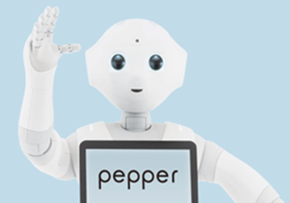
外部環境
科技構面
物聯網的崛起
科技的演進，只要一機在手即可與全世界連結，物聯網的興起則更加深了手機的應用程度。
物聯網除了延續人與人之間的關係，亦強調人與周邊物體的關係，甚至是物體與物體之間的關係。
物聯網的觀念架構在現有網際網路的物理層面上，並且加入「設備」元素。
由日本研發、鴻海代工結盟阿里巴巴的 Pepper 機器人實現了機器人擔任解說員或是接待員的情況。
>>>物聯網的發展，將會改變商業模式，帶動產業的轉型。

Slide 7
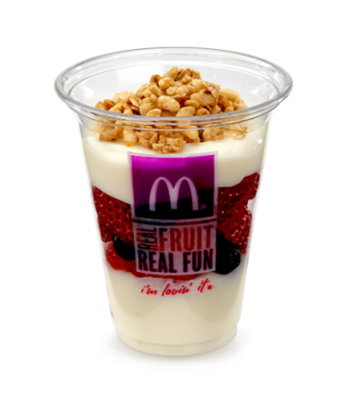
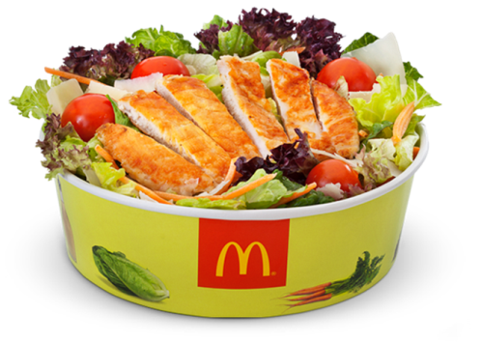
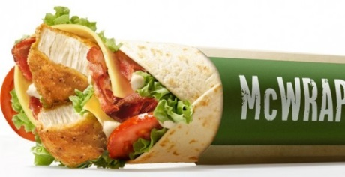
外部環境
社會文化構面
社會文化構面 (sociocultural dimension) 是指包含了習慣、習俗、價值觀與社會人口結構等特性於組織中的功能。
為了響應社會上對於食品營養性與健康性的重視，麥當勞提供沙拉這項產品，並且嘗試使用其它低脂肪食物。

Slide 8
外部環境
政治法律構面
政治法律構面 (political-legal dimension) 指政府制定的相關商業規範，及政府和企業間關係。
國際構面
國際構面 (international dimension) 指組織活動涉及範圍或受國外企業的影響程度。

Slide 9
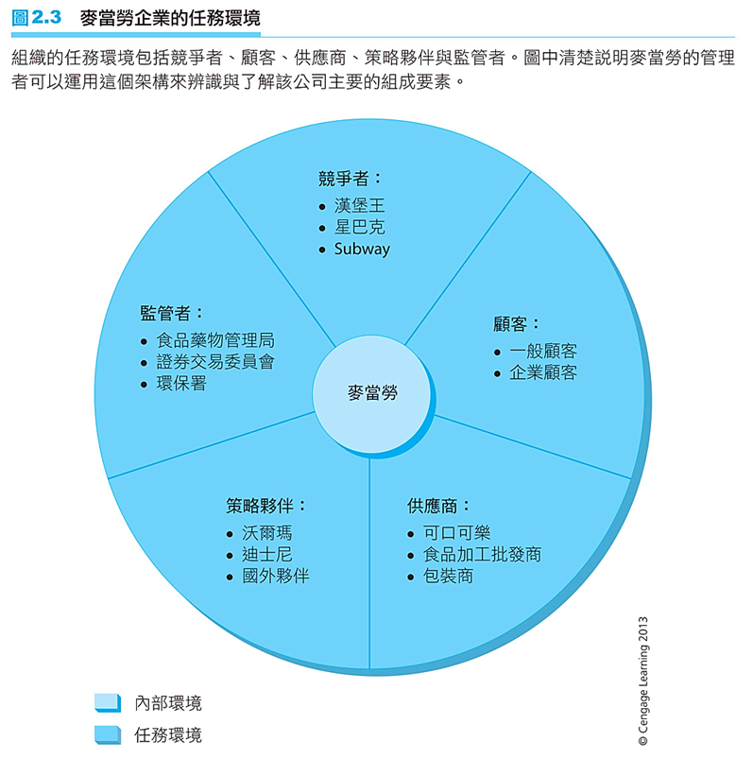
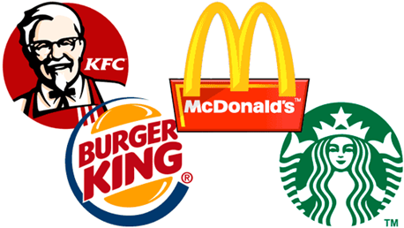
外部環境
任務環境
競爭者
競爭者 (competitors) 是指那些與該組織競爭資源的其它組織。

Slide 10
外部環境
顧客
顧客 (customers) 是指付款換得組織所提供產品或服務的人。

Slide 11
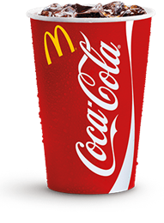
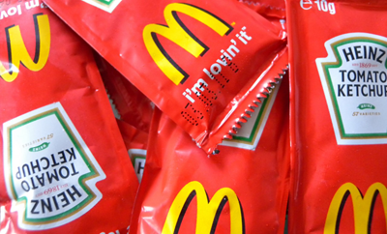
外部環境
供應商
供應商 (suppliers) 是指將資源提供給其它組織的組織。
麥當勞向可口可樂購買飲料產品；向亨式食品(Heinz) 購買小包裝番茄醬。

Slide 12
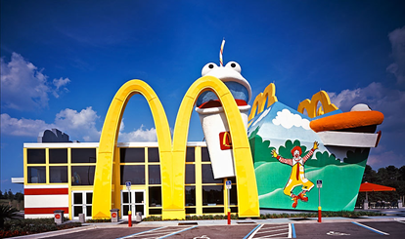
外部環境
策略夥伴
策略夥伴 (strategic partners) 也稱為策略聯盟，是指兩家或兩家以上的公司以合資或合夥的方式共同經營。
麥當勞與迪士尼簽訂長期合約，在店裡宣傳迪士尼電影，而迪士尼則同意於主題公園裡開設麥當勞。

Slide 13
外部環境
監管者
監管者 (regulators) 指控制、立法或其它影響組織政策或實務作法的群體。
主要有兩種類型：監管機構與利益群體。

Slide 14
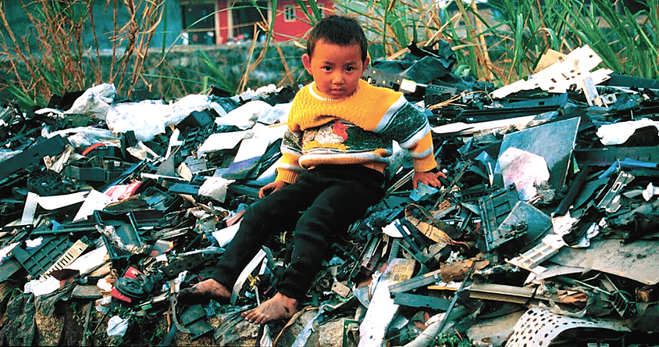
外部環境
監管者
巴塞爾行動網絡 (Basel Action Network, BAN) 為一長期關注於電腦與其它電子設備如何處置與回收的利益團體。
圖中的小孩坐在一堆舊電腦零件殘骸上，這些廢棄的零件被傾倒於中國的一個鄉村外。

Slide 15
內部環境
所有權人
所有權人 (owners) 指擁有該企業法定財產權的人。
是創立並經營一家企業的單一個人，或是共同擁有企業的合夥人。
董事會
董事會 (board of directors) 是一個透過股東推選所成立的管理單位，負責監控企業的一般性管理事務，以確保企業能在創造股東最大利益前提下運作。

Slide 16
內部環境
員工
組織的員工 (employees)是內部環境中的重要元素。
管理者對於勞動力本質的不斷變化特別感興趣。
員工開始要求更多的工作所有權。
組織開始增加對臨時員工的依賴。
實體工作環境
實體工作環境 (physical work environment) 也是內部環境的要素之一。
員工的工作保障與健康法令規範促使許多組織更加注意他們的工作環境。

Slide 17
組織文化
組織文化 (organization culture)
指幫助組織成員了解組織立場、行事之道與組織重要思維的一套價值觀、信念、行為、習慣與態度。
組織文化的重要性
文化決定組織的「感覺」。
文化是組織的一項強大力量，可以塑造公司整體效能和長期成功。
能夠發展並維持強勢文化的公司，將比其它公司更有經營效率。
Hallmark Cards 有著強勢與持久的文化。員工們會談論「Hallmark家族」，許多人終其一生為 Hallmark Cards 工作。

Slide 18
組織與環境的關係
變化程度是指環境相對動態或相對穩定的程度；
一致性程度是指環境相對簡單（較少市場區隔）或是環境相對複雜。
>>> 用來決定組織所面臨環境不確定性程度。
環境如何影響組織
環境變化與複雜性

Slide 19
組織與環境的關係
競爭力
麥克波特五力分析 (five competitive forces) ：
新進入者的威脅 (the treat of new entrants) 是指新競爭者進入該市場或市場區隔的容易程度。
供應商的議價能力 (the power of suppliers) 是指供應商影響潛在買家的能力。
同業的競爭 (competitive rivalry) 是指產業中組織與優勢企業間的競爭關係。
購買者的議價能力 (the power of buyers) 是指購買產品或服務的人於產業中影響供應者的能力。
替代品的威脅 (the threat of substitute products) 是指現有的產品或服務面臨被取代的風險程度。

Slide 20
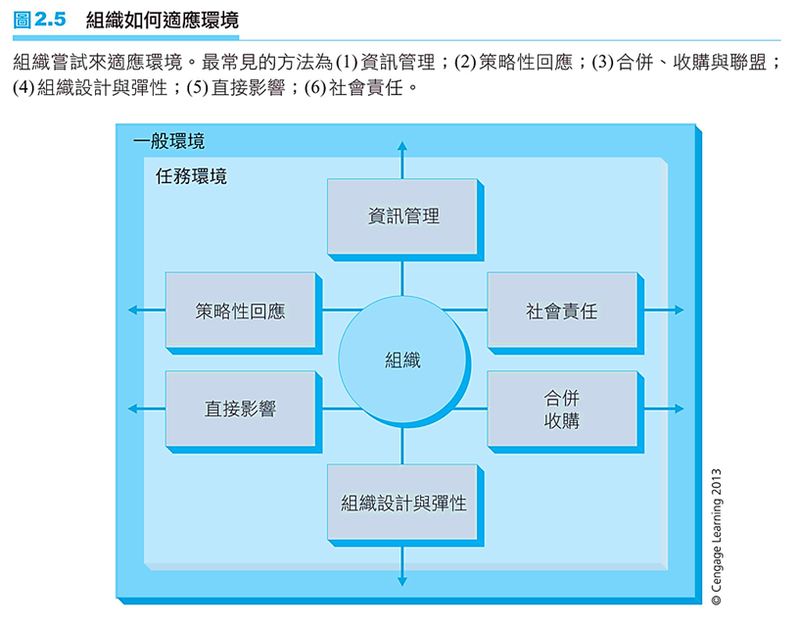
組織與環境的關係
組織如何適應環境
資訊管理
組織可以透過資訊管理 (information management) 來適應環境。
尤其是在建構最初環境的認知與監控環境變化訊息時。
多數的企業已建立電腦化的資訊系統(information system)，協助管理者蒐集與整理相關資訊。

Slide 21
組織與環境的關係
策略性回應
策略性回應 (strategic response) 包括：維持現狀 、修正現有策略與採用新的策略。
假設企業目前正在快速成長，企業應該投入更多。反之，就會緊縮投資。

Slide 22
組織與環境的關係
合併、收購與聯盟
合併 (mergers)，發生在兩間或兩間以上的公司整合成一間新公司。
收購 (acquisitions) 是指當一間公司買下另一間公司時，有時是違背意願而產生的收購行為。

Slide 23
組織與環境的關係
組織設計與彈性
組織還能透過彈性變動，針對環境的需求來更改組織的規範以適應環境。
直接影響
許多組織能夠以不同的方式來直接影響他們現在的環境。
例如，簽訂長期合約來固定價格。

Slide 24
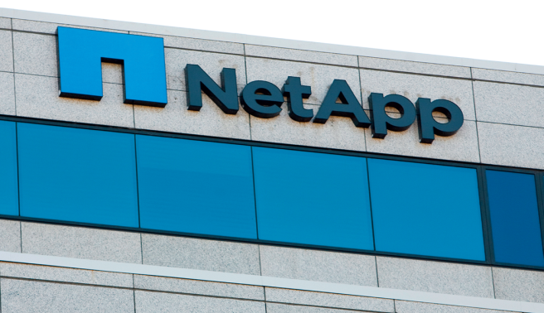
電腦儲存與資料管理的企業。
2011 年名列美國 Fortune 雜誌的百大值得工作的最佳企業中第五名
NetApp 有開放的文化。可以與其它工程師討論科技議題、產品銷售的新想法，以及任何管理上的問題。
員工有高度自由來實現想法並讓事情做得更好。
NetApp 也有著許多的「免費啤酒」，如免費禮物、美食或午餐等。相較於 Google 有著更高度的宣傳。
名列「英國 50 間最佳工作場所」與「歐洲 100 家最佳工作場所」名單中。
有許多的獎勵計劃。例如，股份獎勵計劃。名列財富雜誌「前 25 名最願意付錢的企業」的名單。
問題討論：
1. NetApp 有哪些留住人才的方法？
2. NetApp 的員工最滿意的「自由」是指哪種方式？

